Slide 1
Промышленность нашего края и её продукция
© Горшкалева Т.Л.
учитель экономики и географии
МОУ Болтинской СОШ

Slide 2


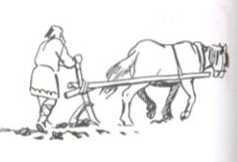


Давным давно…

Slide 3
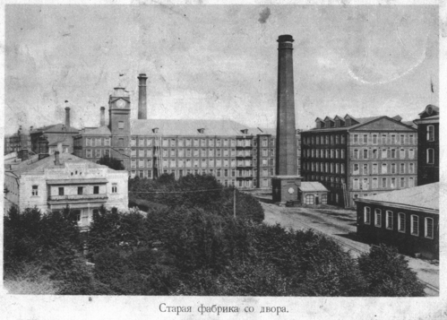
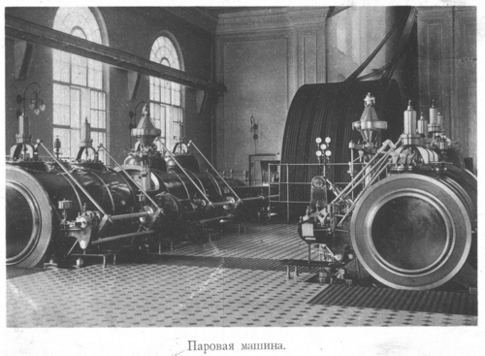
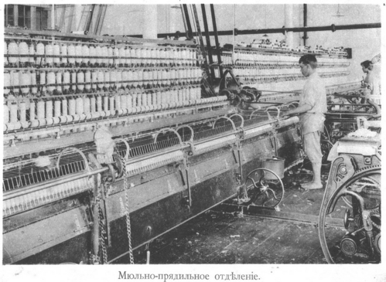
Первые фабрики (мануфактуры) города Ярославля

Slide 4
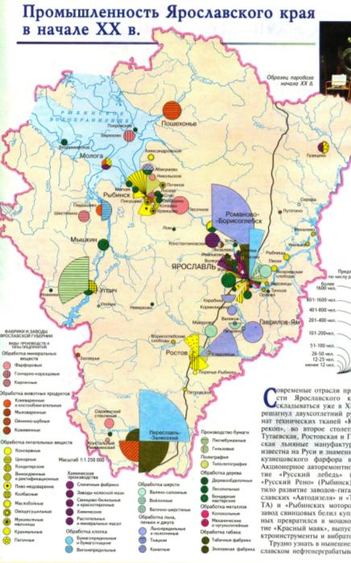
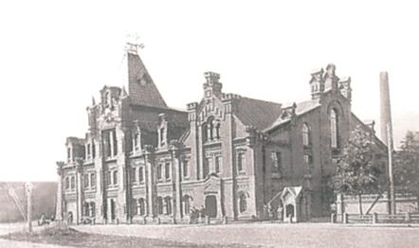
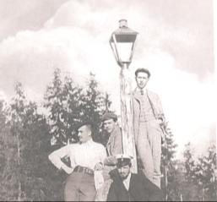
СМОТРИ АТЛАС ЯРОСЛАВСКОЙ ОБЛАСТИ, СТР.28
Канатная фабрика Журавлевых
Фабрика Журавлевых
Сыновья Журавлева М.Н.

Slide 5
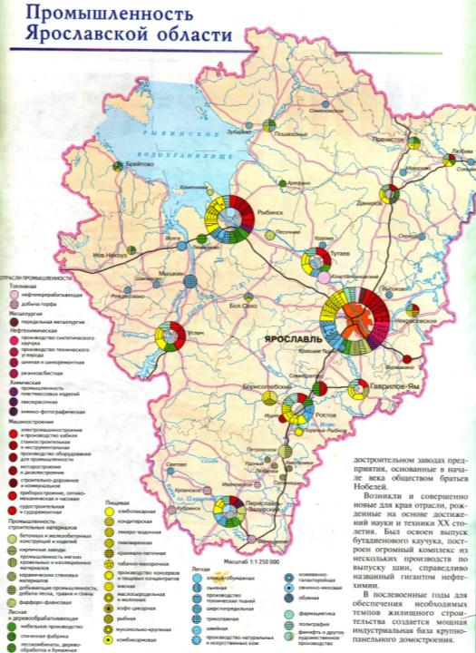

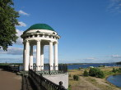


СМОТРИ
АТЛАС ЯРОСЛАВСКОЙ ОБЛАСТИ, СТР.29

Slide 6
Процесс получения готовой продукции
1.Ресурс
2. Сырьё
Природный Трудовой
4.Готовая продукция
3.Полуфабрикат
Ура! Школьная парта готова!

Slide 7

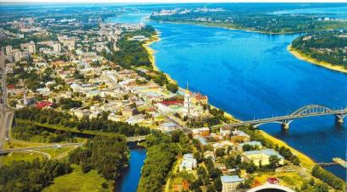

Путешествие по
Привет, я БОЛТунчик, собственный корреспондент школы в который ты учишься.
А как тебя зовут?
Предлагаю совершить небольшую экскурсию в мир «Готовой продукции».
Я тебе расскажу какую продукцию изготавливают
наши заводы и фабрики.
промышленному Рыбинску

Slide 8


Промышленный Рыбинск и Рыбинский район
Машиностроительные предприятия
- ОАО НПО «Сатурн»
- ОАО КПЦ «Полиграфмаш»
- ЗАО «Раскат»
Приборостроительные и смежные предприятия
- «Рыбинский завод приборостроения»
- ОАО «Рыбинсккабель»
- КБ «Луч»
Судостроительные предприятия
ОАО «Завод гидромеханизации»
ОАО «Вымпел»
ЗАО «Рыбинский судостроительный завод» (Судоверфь)
Предприятия легкой промышленности
ООО «Ланс»
ЗАО «Первомайский фарфор»
Предприятия бумажной и деревообрабатывающей промышленности
ОАО «Техническая бумага»
ГУП «Маяк»
Предприятия пищевой и перерабатывающей промышленности
ОАО «Рыбинский мясокомбинат»
ОАО «Волжанин»
ОАО «Ярославский бройлер»
ЗАО «Рамоз»
ООО «Рыбинская кондитерская фабрика»
ОАО «Хлебокомбинат»

Slide 9

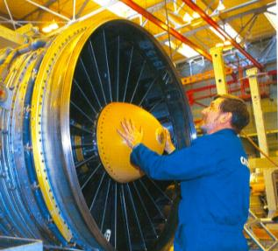
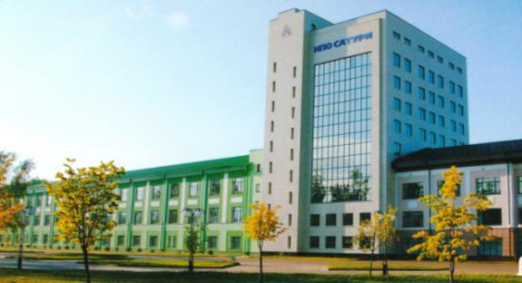


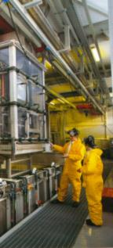

Машиностроительные предприятия
НПО «Сатурн»
Деятельность предприятия направлена на изготовление и техническое обслуживание газотурбинных двигателей для военной и гражданской авиации, для кораблей Военно-морского флота. Больше половины самолетов в России имеют двигатели выпущенные НПО «Сатурн».

Slide 10

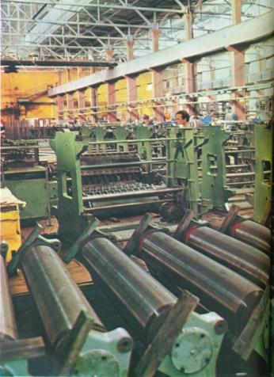
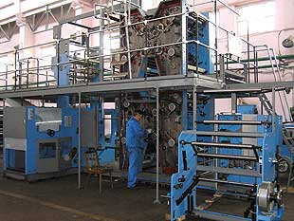
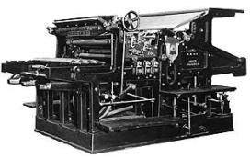

Машиностроительные предприятия
«Полиграфмаш»
(ООО Литэкс)
Это ведущее предприятие России по изготовлению печатного оборудования для газетного, книжно-журнального и книжного производства. Предприятие является родоначальником отечественного полиграфического машиностроения.
первая отечественная
печатная машина
«Пионер» - 1931год.

Slide 11

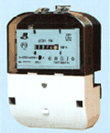

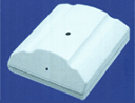
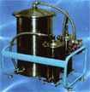
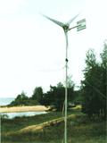

Приборостроительные предприятия
Рыбинский завод приборостроения
Приборы для пищевой промышленности
Счетчики электрической энергии
Охранная сигнализация
Установки для очистки воды
В настоящее время предприятие специализируется на производстве разнообразных изделий более 300 наименований. Их диапазон велик - от сложнейших диагностических систем и радиоэлектронной аппаратуры для авиации до бытовой электроники.
Ветроэлектрические установки

Slide 12

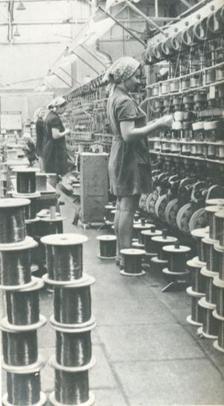
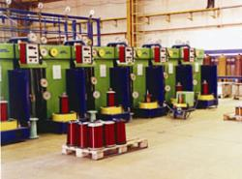

Приборостроительные предприятия
ОАО «Рыбинсккабель
«Рыбинский кабельный завод» выпускает 13 000 маркоразмеров кабеля и провода. Кабельно-проводниковая продукция, выпускаемая заводом, это кабели силовые, кабели контрольные, кабели управления, кабели судовые, кабели монтажные, провода установочные, провода термостойкие, автопровода, провода обмоточные, эмалированные провода.

Slide 13

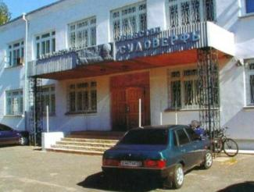
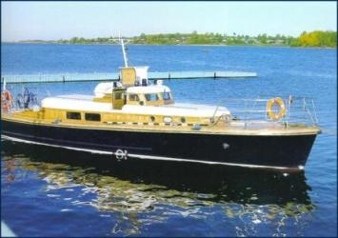
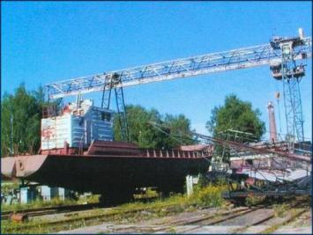
Судостроительные предприятия
ЗАО «Рыбинский судостроительный завод» (п. Судоверфь)
На Рыбинском судостроительном заводе создают и ремонтируют суда различного назначения. Сегодня катера и суда этого завода можно встретить в любой точке России, Европы и Африки.

Slide 14
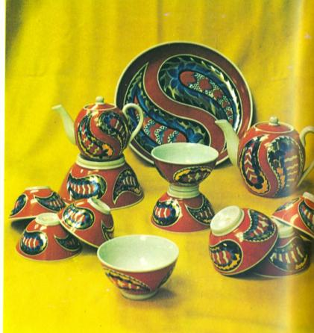
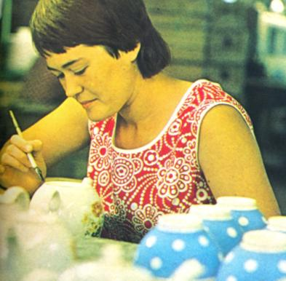
Предприятия легкой промышленности
ЗАО «Первомайский фарфор»
Фарфоровый завод в поселке Песочное – предприятие со столетней историей. Предприятие выпускает фаянсовую и фарфоровую продукцию. Сейчас на заводе выпускают более 300 разной продукции.

Slide 15
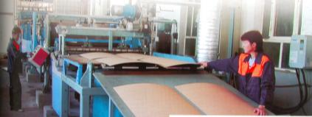
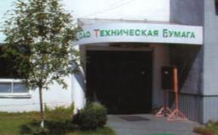
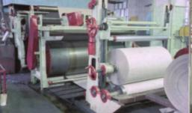
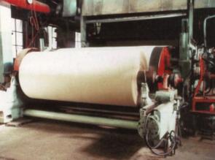
Предприятия бумажной и деревообрабатывающей промышленности
ОАО «Техническая бумага
В 1911 году в шести км от Рыбинска была построена бумажная фабрика. ОАО «Техническая бумага» успешно выпускает важную бумагу для кабельной промышленности. Бумага производиться из вторичного сырья. (макулатуры)

Slide 16

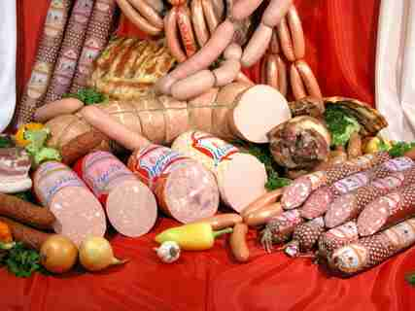
Предприятия пищевой и перерабатывающей промышленности
ОАО «Рыбинский мясокомбинат»
Предприятие расположено в юго-западной части города Рыбинска/ Производственные площади имеют мощность 8 т. колбас в смену и 4 т. полуфабрикатов. Предприятие в настоящее время работает на сырье местных сельхозпроизводителей. На комбинате работают профессионалы со стажем 10-15 лет.

Slide 17
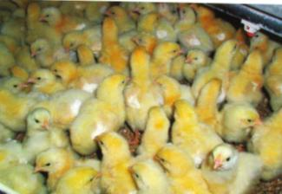
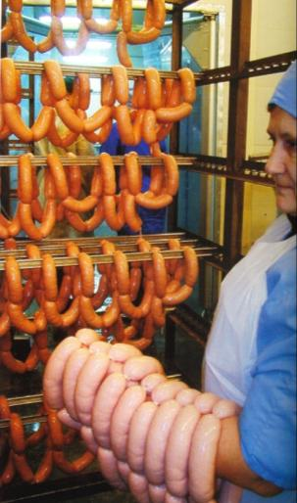
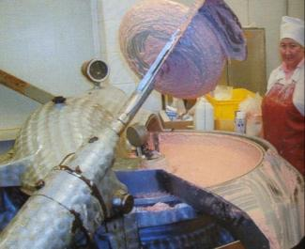
Предприятия пищевой и перерабатывающей промышленности
ОАО «Ярославский бройлер» (п.Октябрьский)
Крупнейший производитель цыплят в Ярославской области. Ассортимент продукции большой:
мясо птицы, колбасные и деликатесные изделия

Slide 18
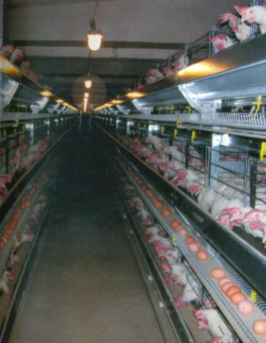
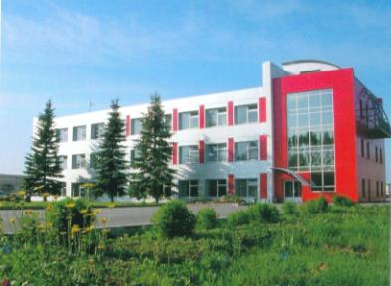

Предприятия пищевой и перерабатывающей промышленности
ОАО «Волжанин» (п.Ермаково)
ОАО «Волжанин» уже 30 лет занимается производством и реализацией куриных яиц.
Выпускаемая продукция: яйцо, полуфабрикаты натуральные, полуфабрикаты рубленные, мясная куриная, тушки кур.

Slide 19

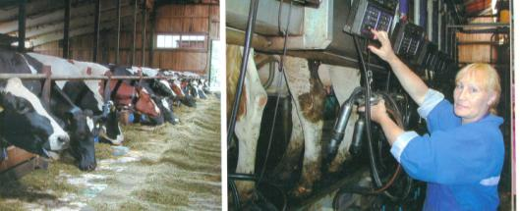
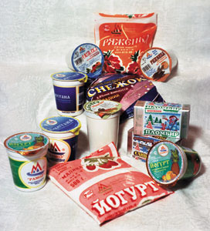
Предприятия пищевой и перерабатывающей промышленности
ЗАО ««Рамоз»
ЗАО "РАМОЗ" – крупнейший производитель цельномолочной продукции, масла и мороженого из г. Рыбинска. Выпуск цельномолочной продукции, масла, мороженого, мягких сыров, кисломолочных напитков, сметаны и пасты протеиновой творожной очень разнообразен и большой.

Slide 20






Предприятия пищевой и перерабатывающей промышленности
ООО «Рыбинская кондитерская фабрика»
Рыбинская Кондитерская Фабрика - один из старейших производителей кондитерских изделий в России. Продукцию фабрики знают и любят во многих регионах страны. В ассортименте фабрики более 100 наименований продукции, которая отмечена наградами.

Slide 21

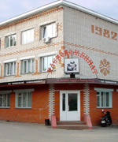











Предприятия пищевой и перерабатывающей промышленности
ОАО «Хлебокомбинат»
ОАО «Рыбинский хлебокомбинат» - предприятие ведет свою историю с 1929 года.
один из крупнейших производителей хлебобулочной продукции в Центральном регионе. В настоящее время объем выпускаемой продукции составляет свыше 70 тонн в сутки. В настоящее время предприятие живет и работает в своем
обычном режиме - круглосуточно, без праздников и выходных.
Объемы производства постоянно возрастают.

Slide 22

ЗАРЯДКА ДЛЯ МОЗГОВ!

Slide 23

Что интересного узнали

Slide 24
Литература.
Рекламный проспект «Рыбинский район» 2007 г.
Рыбинск путеводитель – НПО САТУРН
Рыбинск –Москва , 1977 г.
Интернет ресурсы: Промышленный Рыбинск

